Slide 1
CIFAR-10 Classification
Using Resnet-18
전자전기공학부 석사과정 배찬호

Slide 2
개선한 사항
01
model_num = 5 (ensemble 모델 5개)
Batch_size 변경(128 -> 512), multi-gpu 사용
Early Stopping 적용(patience = 50)
Image augmentation에 Random Rotation, Color Jitter적용
더 많은 학습데이터로 pretrained된 모델 사용

Slide 3
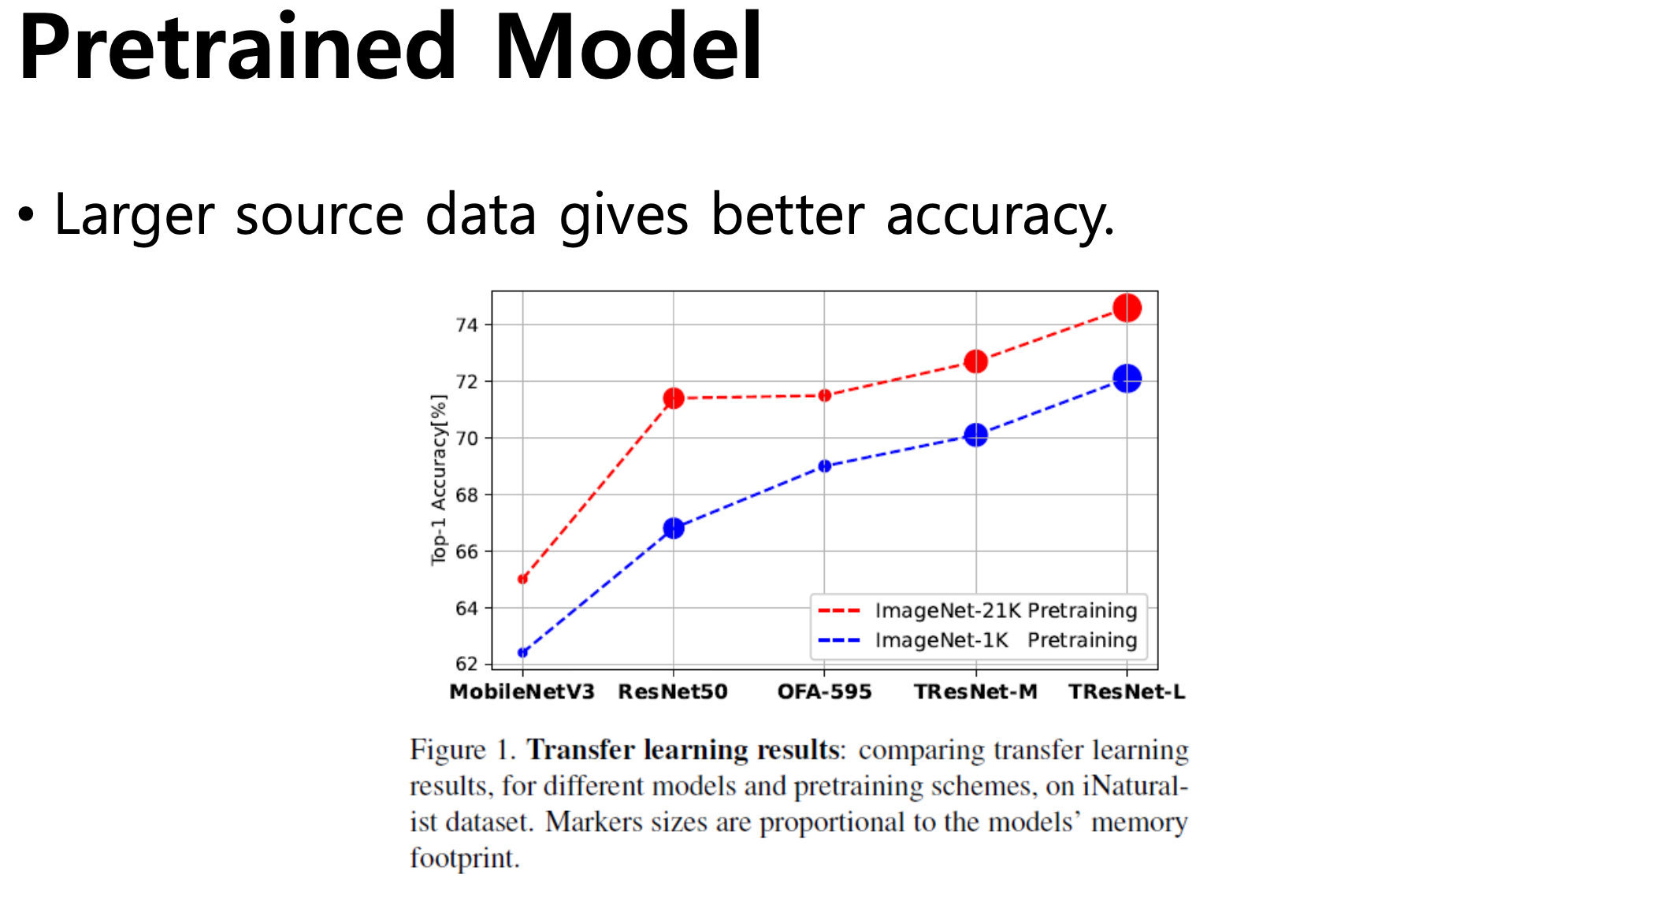
Pretrained Model
02
같은 Pretrained 된 모델이라도 어떤 데이터셋으로 학습한지에 따라 Transfer-learning에서의 성능이 달라짐을 알 수 있다.
Recipes.pdf, p.10

Slide 4
Pretrained Model
02
Model card for resnet18.fb_swsl_ig1b_ft_in1k(Hugging Face) Pretrained on Instagram-1B hashtags dataset using semi-weakly supervised learning and fine-tuned on ImageNet-1k by paper authors.
Instagram-1B으로 사전학습을 한 뒤, 이를 다시 ImageNet-1K로 Fine-tuned한 pretrained model
Instagram-1B hashtags 데이터셋은 수백만 개의 해시태그로 구성되어 있으며, 다양한 주제와 관련된 태그들이 포함되어 있는 데이터셋
ImageNet-1k는 1000개의 다양한 클래스로 구성된 대규모 이미지 데이터셋
기존 pretrained 모델과 비교했을 때 CIFAR-10에서 약 2% 정도의 성능 향상

Slide 5
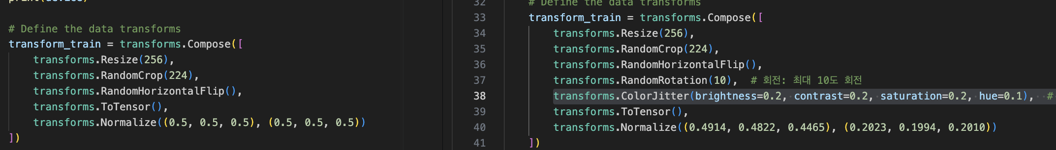
Image Augmentation
03
Baseline
Modified
Normalize 값 변경
RandomRotation 적용 지정한 범위 내에서 random하게 rotation 적용
Color Jitter 적용 위의 코드에서 brightness, contrast, saturation, hue는 각각 밝기, 대비, 채도, 색상 밝기, 대비, 채도, 색상을 지정한 범위 내에서 random하게 변경

Slide 6
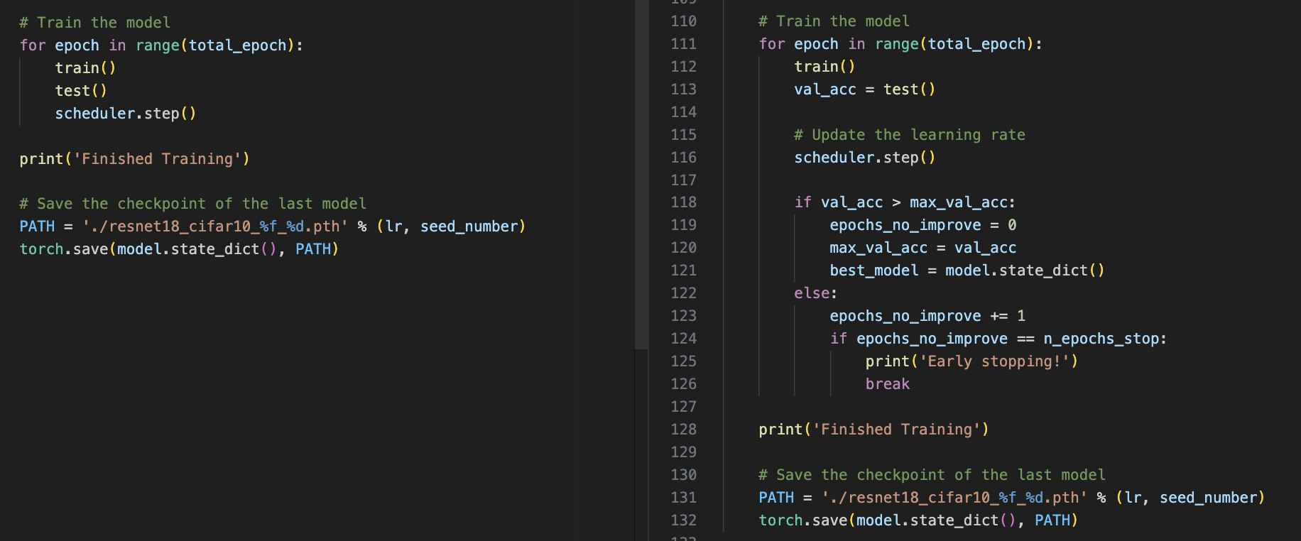
Early Stopping
04
Test_accuracy에서 50 epochs 동안 accuracy가 올라가지 않을 경우 가장 정확도가 높았던 모델을 저장하고 학습을 종료

Slide 7
Result
05
그 후 저장된 5개의 모델을 ensemble 코드를 통해 load 후 ensemble
최종 결과 : 97.61%

